Slide 2
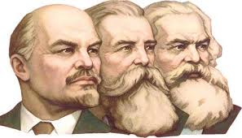
Bài 1
KHÁI QUÁT VỀ CHỦ NGHĨA MÁC – LÊNIN

Slide 3

2.3. Chủ nghĩa xã hội khoa học
2.3.1. Lý luận về sứ mệnh lịch sử của giai cấp công nhân
Là một tập đoàn xã hội ổn định, hình thành và phát triển cùng với quá trình phát triển của nền công nghiệp hiện đại, với nhịp độ phát triển của lực lượng sản xuất có tính chất xã hội hóa ngày càng cao;
Là lực lượng lao động cơ bản tiên tiến trong các quy trình công nghệ, dịch vụ công nghiệp, trực tiếp hoặc gián tiếp tham gia vào quá trình sản xuất, tái sản xuất ra của cải vật chất và cải tạo các quan hệ xã hội;
Đại biểu cho lực lượng sản xuất và phương thức sản xuất tiên tiến trong thời đại hiện nay.

Slide 4
2.3. Chủ nghĩa xã hội khoa học
2.3.1. Lý luận về sứ mệnh lịch sử của giai cấp công nhân
Đặc điểm của GCCN
Lao động bằng phương thức công nghiệp với đặc trưng công cụ lao động là máy móc, tạo ra năng suất lao động cao, quá trình lao động mang tính chất xã hội hóa
Có những phẩm chất đặc biệt về tính tổ chức, kỷ luật lao động, tinh thần hợp tác lao động
Giai cấp công nhân là đại biểu cho LLSX xuất tiên tiến, cho PTSX tiên tiến, quyết định sự tồn tại và phát triển của xã hội hiện đại.

Slide 5



Sứ mệnh lịch sử của giai cấp công nhân
Thông qua chính đảng tiền phong, giai cấp công nhân tổ chức, lãnh đạo nhân dân lao động đấu tranh xóa bỏ các chế độ người bóc lột người, xóa bỏ chủ nghĩa tư bản, giải phóng giai cấp công nhân, nhân dân lao động khỏi mọi sự áp bức, bóc lột, nghèo nàn, lạc hậu, xây dựng xã hội cộng sản chủ nghĩa văn minh.
Tổng quát

Slide 6

Sứ mệnh lịch sử của giai cấp công nhân
Người đại diện phương thức sản xuất tiến bộ nhất.Giai cấp công nhân là nhân tố hàng đầu của lực lượng sản xuất có tính chất xã hội hóa ngày càng cao
Kinh tế

Slide 7
Sứ mệnh lịch sử của giai cấp công nhân
Lãnh đạo và đoàn kết các giai cấp, tầng lớp khác trong cuộc đấu tranh chống lại giai cấp
tư sản, giành lấy chính quyền, tổ chức xây dựng chế độ mới.
Chính trị

Slide 8
Sứ mệnh lịch sử của giai cấp công nhân
Cải tạo những tư tưởng, tàn dư của xã hội cũ, xây dựng hệ tư tưởng của chủ nghĩa Mác Lênin, xây dựng nền văn hóa mới trở thành nền tảng tinh thần của xã hội; xây dựng con
người mới xã hội chủ nghĩa
VH-TT

Slide 9
2.3.1. Lý luận về sứ mệnh lịch sử của giai cấp công nhân
Tất yếu hình thành chính đảng của giai cấp công nhân
Sự thất bại của phong trào công nhân tự phát giữa thế kỷ XIX khách quan đòi hỏi có lý luận khoa học dẫn đường và đảng chính trị tiền phong lãnh đạo. Sự kết hợp chủ nghĩa Mác-Lênin và phong trào công nhân tất yếu ra đời chính đảng của giai cấp công nhân.

Slide 10
2.3.1. Lý luận về sứ mệnh lịch sử của giai cấp công nhân
Giai cấp công nhân Việt Nam
Khái niệm: là một lực lượng xã hội to lớn, đang phát triển, bao gồm những người lao động tay chân và trí óc, làm công hưởng lương trong các loại hình kinh doanh sản xuất và dịch vụ công nghiệp hoặc sản xuất kinh doanh và dịch vụ có tính chất công nghiệp

Slide 11
2.3.1. Lý luận về sứ mệnh lịch sử của giai cấp công nhân
Giai cấp công nhân Việt Nam
Sứ mệnh lịch sử: Giai cấp công nhân nước ta có sứ mệnh lịch sử to lớn; Là giai cấp lãnh đạo cách mạng thông qua đội tiền phong là Đảng Cộng sản Việt Nam;
Giai cấp đại diện cho phương thức sản xuất tiên tiến; giai cấp tiên phong trong sự nghiệp xây dựng chủ nghĩa xã hội; lực lượng đi đầu trong sự nghiệp công nghiệp hóa, hiện đại hóa đất nước vì mục tiêu dân giàu, nước mạnh, dân chủ, công bằng, văn minh”;
Lực lượng nòng cốt trong liên minh giai cấp công nhân với giai cấp nông dân và đội ngũ trí thức dưới sự lãnh đạo của Đảng

Slide 12



Cách mạng xã hội chủ nghĩa
Là cuộc cách mạng nhằm thay thế chế độ tư bản chủ nghĩa lỗi thời bằng chế độ xã hội chủ nghĩa. Trong cuộc cách mạng đó, giai cấp công nhân là giai cấp lãnh đạo và cùng với quần chúng nhân dân lao động xây dựng một xã hội công bằng, dân chủ, văn minh.

Slide 13




CT: Lật đổ chính quyền tư sản, thiết lập quyền lực chính trị về tay mình...
Kinh tế: Phát triển lực lượng sản xuất, tiến hành CNH xã hội chủ nghĩa, nâng cao năng suất lao động xã hội
Xã hội: Xây dựng con người mới, xây dựng đạo đức, lối sống mới xã hội chủ nghĩa.

Slide 14


2.3.3. Sự phát triển của hình thái kinh tế - xã hội cộng sản chủ nghĩa
Về thời kỳ quá độ từ chủ nghĩa tư bản lên chủ nghĩa xã hội
Quá trình chuyển biến từ xã hội tư bản chủ nghĩa sang xã hội xã hội chủ nghĩa tất yếu phải trải qua thời kỳ quá độ để cải biến toàn diện và triệt để trên tất cả các lĩnh vực về chính trị, kinh tế, văn hóa, xã hội.

Slide 15


CT: xây dựng, củng cố nhà NNXHCN , phát huy quyền làmchủ của nhân dân và sức mạnh đoàn kết toàn dân tộc
Kinh tế: thực hiện chính sách kinh tế nhiều thành phần,khuyến khích và tạo điều kiện cho sản xuất
TT-VH: Đẩy mạnh hoạt động đấu tranh tư tưởng, khắc phục những tệ nạn xã hội do xã hội cũ để lại; xây dựng nền văn hoá mới XHCN

Slide 16
HT KT – XH CSCN phát triển từ thấp lên cao; giai đoạn đầu là thời kỳ quá độ sau đó đến giai đoạn XHCN và cuối cùng là xã hội CSCN
3. Chủ nghĩa xã hội khoa học
Về xã hội xã hội chủ nghĩa và cộng sản chủ nghĩa
CỘNG SẢN CHỦ NGHĨA
HTKT-XH
TƯ BẢN CHỦ NGHĨA
CHẾ ĐỘ PHONG KIẾN
CHIẾM HỮU NÔ LỆ
CXNT
CƠ KHÍ HOÁ,TỰ ĐỘNG HOÁ…
CƠ KHÍ HOÁ, TỰ ĐỘNG HOÁ...
NỬA CƠ KHÍ
ĐỒ ĐÁ
ĐỒ ĐỒNG
Tg
QUÁ TRÌNH PHÁT TRIỂN LỊCH SỬ-TỰ NHIÊN CỦA CÁC HÌNH THÁI KT-XH

Slide 17
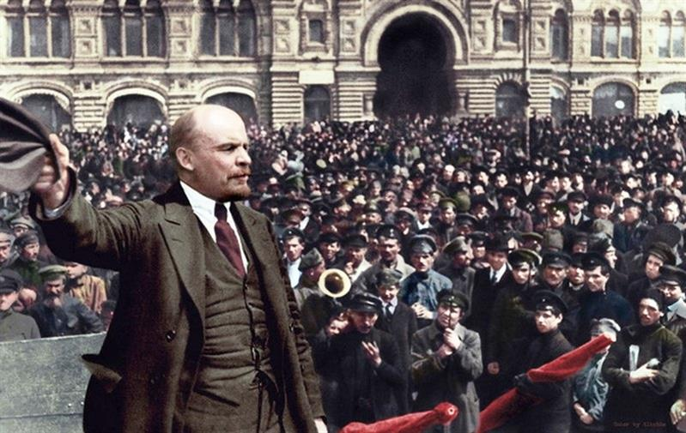
công nghiệp phát triển ở trình độ hiện đại với năng suất lao động cao hơn hẳn xã hội tư bản
Xã hội xã hội chủ nghĩa
công hữu về tư liệu sản xuất
Có nhiều hình thức phân phối
Có nền văn hóa mới tiên tiến, phong phú, đa dạng
Có quan hệ quốc tế rộng rãi theo chủ nghĩa quốc tế vô sản.

Slide 18
Lực lượng sản xuất với KHKT phát triển rất cao
Xã hội cộng sản chủ nghĩa
“làm theo năng lực, hưởng theo nhu cầu”.
Lao động trở thành nhu cầu của con người
Xã hội ngày càng phát triển ở trình độ văn minh
Những thiết chế chính trị và pháp luật sẽ dần dần mất đi, nhà nước trở thành không cần thiết, tự tiêu vong

Slide 19
3/ Vai trò nền tảng tư tưởng, lý luận của chủ nghĩa Mác – Lênin
3.1. Bản chất cách mạng và khoa học của chủ nghĩa Mác-Lênin
+ Là một hệ thống lý luận khoa học, thể hiện trong toàn bộ các nguyên lý cấu thành học thuyết, trước hết là các nguyên lý cơ bản
+ Là học thuyết duy nhất nêu lên mục tiêu giải phóng xã hội, giải phóng giai cấp, giải phóng con người với con đường, lực lượng, phương thức đạt mục tiêu đó

Slide 20
3/ Vai trò nền tảng tư tưởng, lý luận của chủ nghĩa Mác – Lênin
3.1. Bản chất cách mạng và khoa học của chủ nghĩa Mác-Lênin
+ Là một học thuyết mở, sống động, không ngừng tự phê phán, tự đổi mới, bổ sung và phát triển trong thực tiễn.
+ Là học thuyết cách mạng, có ý nghĩa thực tiễn, không chỉ giải thích thế giới mà cải tạo xã hội.

Slide 21
3.2. Chủ nghĩa Mác – Lênin là nền tảng tư tưởng, kim chỉ nam cho hành động của các Đảng Cộng sản
Là cơ sở lý luận của các Đảng Cộng sản trong việc hoạch định Cương lĩnh, đường lối lãnh đạo, là hệ tư tưởng của giai cấp công nhân...
Đảng Cộng sản VN khẳng định, cùng với chủ nghĩa Mác – Lênin, tư tưởng Hồ Chí Minh là nên tảng tư tưởng và kim chỉ nam cho hành động của Đảng và sự nghiệp cách mạng của nhân dân.
Học tập, nghiên cứu chủ nghĩa Mác – lê nin giúp mỗi người hình thành thế giới quan, phương pháp luận khoa học để hiểu rõ mục đích, con đường, bước đi của sự nghiệp quá độ xây dựng CNXH.

Slide 22
Bài 2
KHÁI QUÁT VỀ TƯ TƯỞNG HỒ CHÍ MINH

Slide 23

NỘI DUNG BÀI HỌC
1
Khái niệm tư tưởng Hồ Chí Minh
Thứ nhất
2
Nội dung cơ bản của tư tưởng Hồ Chí Minh
3
Vai trò của tư tưởng Hồ Chí Minh đối với cách mạng Việt Nam
4
Học tập và làm theo tư tưởng, đạo đức, phong cách Hồ Chí Minh trong giai đoạn hiện nay

Slide 24
  1. KHÁI NIỆM TƯ TƯỞNG HỒ CHÍ MINH
1.1. KHÁI NIỆM TƯ TƯỞNG HỒ CHÍ MINH
Tư tưởng Hồ Chí Minh là một hệ thống quan điểm toàn diện và sâu sắc về những vấn đề............................................................; kết quả của sự vận dụng và phát triển sáng tạo chủ nghĩa Mác - Lênin vào điều kiện cụ thể của nước ta, kế thừa và phát triển các giá trị truyền thống tốt đẹp của dân tộc, tiếp thu tinh hoa văn hóa nhân loại; là tài sản tinh thần vô cùng to lớn và quý giá của Đảng và dân tộc ta, mãi mãi soi đường cho sự nghiệp cách mạng của nhân dân ta giành thắng lợi.
( Văn kiện Đại hội Đảng toàn quốc lần thứ XI, 2011)
cơ bản của cách mạng Việt Nam

Slide 25
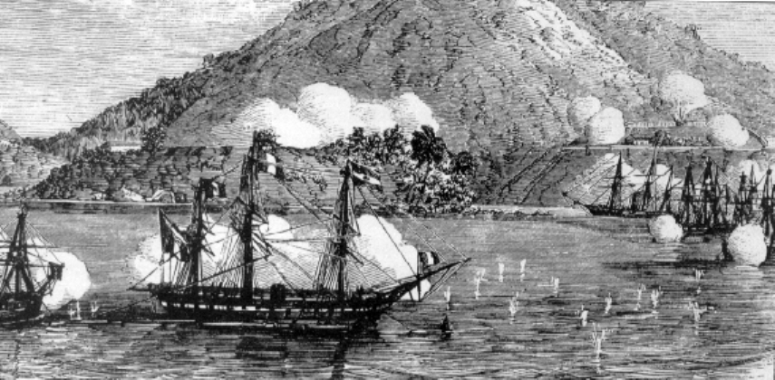
1.2. NGUỒN GỐC VÀ NHÂN TỐ CHỦ QUAN HÌNH THÀNH TƯ TƯỞNG HỒ CHÍ MINH
- NGUỒN GỐC
+ Nguồn gốc thực tiễn
Tình hình Việt Nam cuối thế kỷ XIX, đầu thế kỷ XX
1858:
……………Thực dân Pháp nổ súng xâm lược VN
1884: Hiệp ước Patơnốt được ký kết giữa triều đình nhà Nguyễn với Thực dân Pháp xâm lược=> hiệp ước cuối cùng đánh dấu sự đầu hàng hoàn toàn của triều đình phong kiến Việt Nam.
Thực dân Pháp xâm lược VN năm 1858

Slide 26
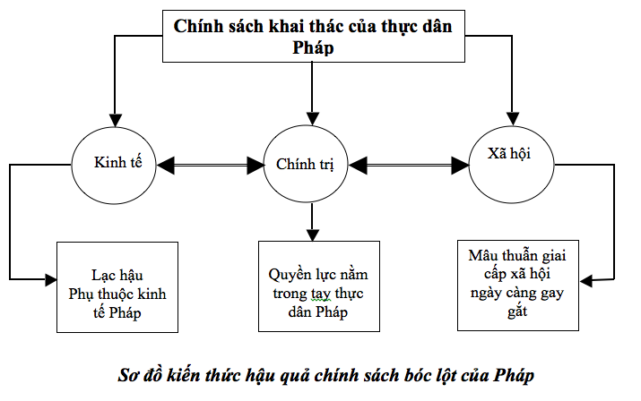

Slide 27
2. NGUỒN GỐC VÀ NHÂN TỐ CHỦ QUAN HÌNH THÀNH TƯ TƯỞNG HỒ CHÍ MINH
+ Nguồn gốc thực tiễn
Toàn thể
dân tộc
Việt Nam
Thực dân
Pháp
xâm lược
Xã hội
thuộc địa nửa
phong kiến
(cuối TK XIX)
Các phong trào
yêu nước diễn ra sôi nổi
Nông dân
Việt Nam
Địa chủ
phong
kiến

Slide 28
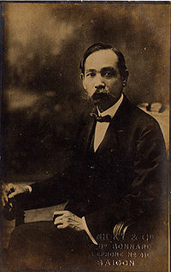
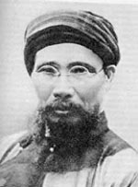
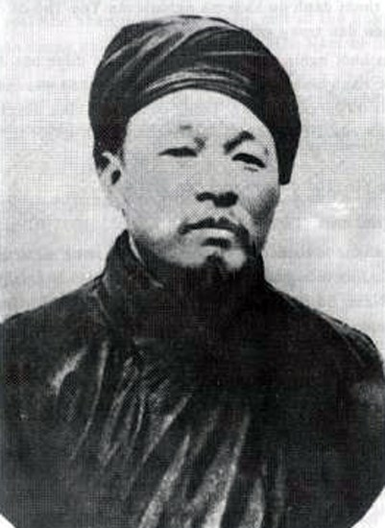


PHAN CHÂU TRINH
PHAN BỘI CHÂU
HOÀNG HOA THÁM
Cứu nước bằng con đường nào để có thể đi đến thắng lợi?
Các phong trào yêu nước đều thất bại

Slide 29
I.2. NGUỒN GỐC VÀ NHÂN TỐ CHỦ QUAN HÌNH THÀNH TƯ TƯỞNG HỒ CHÍ MINH
+ Nguồn gốc thực tiễn
Tình hình thế giới cuối thế kỷ XIX, đầu thế kỷ XX
Lênin đã bảo vệ và phát triển chủ nghĩa Mác thành chủ nghĩa Mác – Lênin
Quốc tế cộng sản được thành lập (1919)
Cách mạng tháng Mười Nga thắng lợi (1917)

Slide 30
I.2. NGUỒN GỐC VÀ NHÂN TỐ CHỦ QUAN HÌNH THÀNH TƯ TƯỞNG HỒ CHÍ MINH
- NGUỒN GỐC
+ Nguồn gốc lý luận
Tinh hoa văn hóa phương Đông và phương Tây
Chủ nghĩa Mác-Lênin
Truyền thống quý báu của dân tộc, quê hương và gia đình

Slide 31

Kể tên các giá trị truyền thống tốt đẹp của dân tộc Việt Nam mà em biết?

Slide 32
I.2. NGUỒN GỐC VÀ NHÂN TỐ CHỦ QUAN HÌNH THÀNH TƯ TƯỞNG HỒ CHÍ MINH
+ Nguồn gốc lý luận
Tiếp thu truyền thống quý báu của dân tộc, quê hương và gia đình
Truyền thống
đoàn kết, nhân ái, khoan dung
Tinh thần đấu tranh anh dũng, bất khuất….
Chủ nghĩa yêu nước
=> Truyền thống của dân tộc, quê hương, gia đình là tiền đề tư tưởng, lý luận giữ vai trò xuất phát hình thành tư tưởng HCM

Slide 33
1. 2. NGUỒN GỐC VÀ NHÂN TỐ CHỦ QUAN HÌNH THÀNH TƯ TƯỞNG HCM
Tinh hoa văn hóa phương Đông
Phật giáo: Đề cao tư tưởng vị tha, từ bi, bác ái, cứu giúp người hoạn nạn; Nếp sống trong sạch, giản dị, đề cao lao động…
Chủ nghĩa tam dân của Tôn Trung Sơn ( Trung Quốc)
Nho giáo: Đề cao văn hóa, lễ giáo, ước vọng về một xã hội hòa bình, thế giới đại đồng, triết lý tu thân, dưỡng tính…

Slide 34
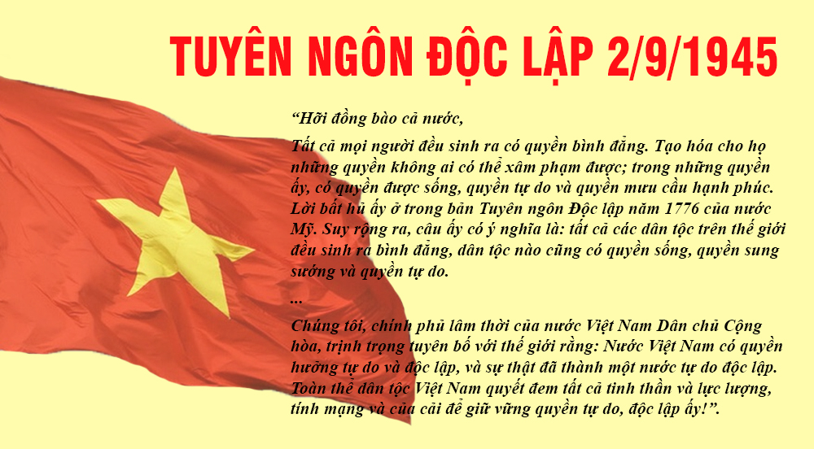

Tinh hoa văn hóa phương Tây
Người đã tiếp thu tư tưởng về quyền dân chủ, tự do, bình đẳng, bác ái, về quyền sống, quyền mưu cầu hạnh phúc của các dân tộc và của con người….
Khẩu hiệu của CMTS PHÁP

Slide 35
Tại sao Chủ nghĩa Mác-Lênin là nguồn gốc tư tưởng, lý luận chủ yếu của tư tưởng Hồ Chí Minh?

Slide 36
Chủ nghĩa Mác-Lênin là nguồn gốc tư tưởng, lý luận chủ yếu của tư tưởng Hồ Chí Minh
Cơ sở thế giới quan và phương pháp luận
Là nguồn gốc quan trọng nhất quyết định bản chất tư tưởng Hồ Chí Minh
TTHCM có sự phát triển về chất

Slide 37
1.2.3. Nhân tố chủ quan Hồ Chí Minh
Hồ Chí Minh là người có khả năng tư duy độc lập, tự chủ, sáng tạo
Sự khổ công, ý chí quyết tâm học tập
Tinh thần yêu nước nhiệt thành, thương yêu nhân dân, thương yêu những người cùng khổ…
Tấm gương trong sáng, mẫu mực về đạo đức cách mạng; phong cách lãnh đạo, phong cách ứng xử…

Slide 38



KẾT LUẬN
Những yếu tố trên là nguồn gốc, là điều kiện giữ vai trò quyết định nhất để Hồ Chí Minh tiếp nhận, chọn lọc, chuyển hoá, phát triển chủ nghĩa Mác - Lênin, các tư tưởng tiến bộ trên thế giới, hình thành nên tư tưởng HCM

Slide 39


1.3. Quá trình hình thành
1.3.1. Thời kỳ niên thiếu đến khi ra nước ngoài (1980 – 1911)
1.3.2. Thời kỳ trải nghiệm cuộc sống và đến với chủ nghĩa Mác – Lênin ( 1911 – 1920)
1.3.3. Thời kỳ hình thành tư tưởng cứu nước và giải phóng dân tộc ( 1921 – 1930)
1.3.4.Thời kỳ vượt qua thử thách, giữ vững đường lối, phương pháp cách mạng Việt Nam ( 1930 – 1941)
1.3.5. Thời kỳ hoàn thiện những tư tưởng về cách mạng Việt Nam ( 1941 – 1969)

